Slide 1
第四章
基于S3C44B0X嵌入式系统应用开发实例

Slide 2
UART
UART
（Universal Asynchronous Receiver/Transmitter）
通用异步收发器是用于控制计算机与串行设备的接口，它提供了RS-232C数据终端设备接口，这样计算机就可以和调制解调器或其它使用RS-232C接口的串行设备通信。

Slide 3
UART概述
  UART在嵌入式系统中的功能概述
UART作为微机系统I/O接口中重要的组成部分，主要进行串行和并行数据流间的转换，它与微机处理器的总线接口是并行连接的，与外界是串行连接的。
UART通信原理
串行通信是指将构成字符的每个二进制数据位依据一定的顺序逐位进行传送的通信方法。在串行通信中，有两种基本的通信方式：异步通信和同步通信，这里采用的是异步通信。

Slide 4
异步串行通信标准
所谓串行通信是指将外设与计算机间使用一根数据信号线，数据在传输过程中是通过一位一位地在一个数据信号线传输实现通信的，每一位数据都占有一个固定的时间长度。
在UART中，数据位是以字符为传送单位的，数据的前、后要有起始位、停止位来实现字符的同步，另外可以在停止位的前面加上一个比特的校验位来对所传输的字符加以确认，所以收发双方采取异步通信措施。

Slide 5
异步串行通信的数据格式
数据格式
0 | [1:2] | [3:4] | [5:6] | [7:8] | 9 | [10 :11]
起始位 | 数据位 | 数据位 | 数据位 | 数据位 | 奇偶位 | 停止位
奇偶校验位：
偶校验——数据位和奇偶位的逻辑1的个数为偶数
奇校验——数据位和奇偶位的逻辑1的个数为奇数

Slide 6
RS-232C接口
有25条信号线，有一个主通道和一个辅助通道
通信距离不大于15m，传输速率最大为20kbps，规定的数据传输速率为50，75，100，150，300，600，1200，2400，4800，9600，19200bps。

Slide 7
应用示例
S3C44B0X的I/O电压为3.3V，连接时须注意电平的匹配。
S3C44B0X
TxD0
TxD0
其它
通信设备
RxD0
RxD0
与PC机相连时，由于PC机串口是RS232电平，所以连接时需要使用RS232转换器。
S3C44B0X
TxD0
232
电平转换
TxD0
PC机串口
RxD0
RxD0
S3C44B0X
TxD1
RS232
电平转换
TxD
Modem
RxD1
RxD
RTS
RTS
当使用Modem接口时，需要一个RS232转换器将信号转换为RS232电平后，才能与Modem连接 。
CTS
CTS
DSR1
DSR1
DTR1
DTR1
DCD
DCD1
RI1
RI1

Slide 8
UART概述
串行通信接口的基本任务：
实现数据格式化——起止式的帧数据格式
进行串/并转换
控制数据传输速率——波特率
进行错误检测——奇偶校验

Slide 9
S3C44B0X UART的功能及作用概述
两个独立的异步串行I/O口——UART0和UART1。
每个通信口均可工作于中断或DMA模式，也即UART能产生内部中断请求或DMA请求，在CPU和串行I/O口之间传送数据。
每一个UART通道包含了两个16字节的分别用于接收和发送信号的FIFO（先进先出）通道。

Slide 10
S3C44B0X的UART单元特性
基于DMA或中断操作的RxD0、RxD1、TxD0、TxD1；
UART通道0支持红外发送与接收；
UART通道1支持红外发送与接收；
支持握手方式传输与发送。

Slide 11
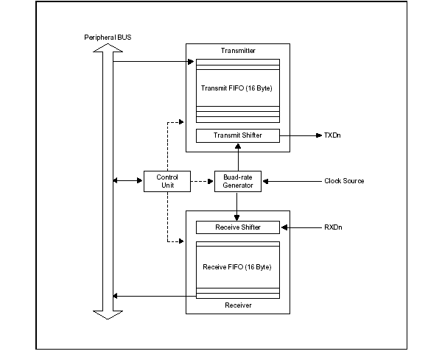

UART框图（带FIFO）

Slide 12
S3C44B0X UART功能及应用描述
S3C44B0X UART的特殊功能寄存器
UART的控制寄存器
状态寄存器
保持寄存器
波特率分频寄存器等等

Slide 13
UART功能实现及控制
数据传输
数据接收
自动流控制AFC（ Auto Flow Control）
非自动流控制（nRTS和nCTS由软件所控制）
中断/DMA请求的产生
UART错误状态FIFO
波特率的产生
回环（Loop-back）模式
红外模式

Slide 14
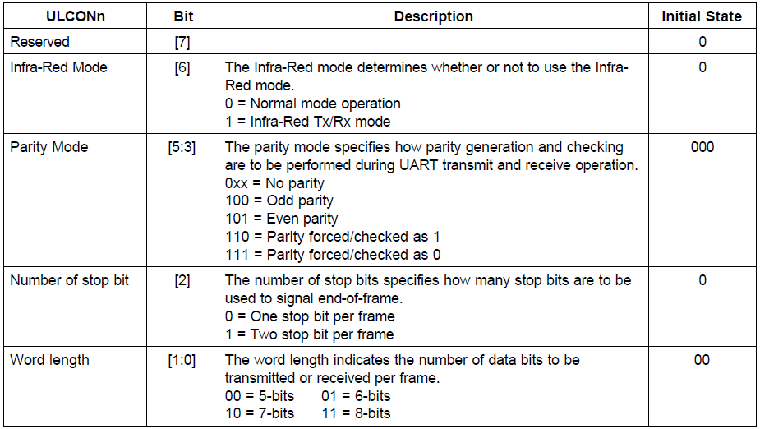
数据传输与数据接收
传输的数据帧是可编程的，1个开始位，5—8个数据位，可选的奇偶校验位和1-2个停止位，由行控制寄存器ULCONn定义。
接收的数据帧是可编程的，1个开始位，5—8个数据位，可选的奇偶校验位和1-2个停止位，由行控制寄存器ULCONn定义。

Slide 15
UART发送单元
A
H
B
总
线
A
H
B
总
线
ARM7
CPU
ARM7
AHB-VPB桥
AHB-VPB桥
UTXHn
V
P
B
总
线
V
P
B
总
线
发送移位器
UARTn发送单元
UARTn发送单元
发送保持寄存器
UTXHn
发送移位器
发送保持寄存器
UTXHn
发送移位器
TxDn
TxDn
TXD
UTXHn | 描述 | 复位值
7 : 0 | 向UARTn传输的数据。 | 未定义

Slide 16


UART发送FIFO缓冲区
UART0、UART1各含有1个16字节的发送FIFO缓冲区。
UTXHn是UARTn发送FIFO的最高字节。
UART的发送FIFO是一直使能的。
UTXHn
发送FIFO
发送移位器

Slide 17
UART接收模块
A
H
B
总
线
A
H
B
总
线
ARM7
RXD
ARM7
AHB-VPB桥
AHB-VPB桥
接收移位器
V
P
B
总
线
V
P
B
总
线
UARTn接收单元
URXHn
UARTn接收单元
接收保持寄存器
URXHn
接收移位器
接收保持寄存器
URXHn
接收移位器
RxDn
RxDn
CPU
URXHn | 描述 | 复位值
7 : 0 | 接收保持寄存器，UARTn上接收到的数据 | 未定义

Slide 18

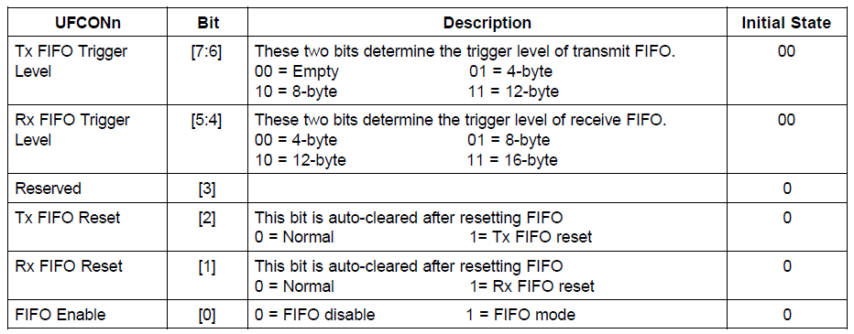
UART接收FIFO缓冲区
接收移位器
UART0、UART1各含有1个16字节的接收FIFO缓冲区。
软件设置接收FIFO缓冲区的触发字节。
接收FIFO
UFCONn
URXHn

Slide 19
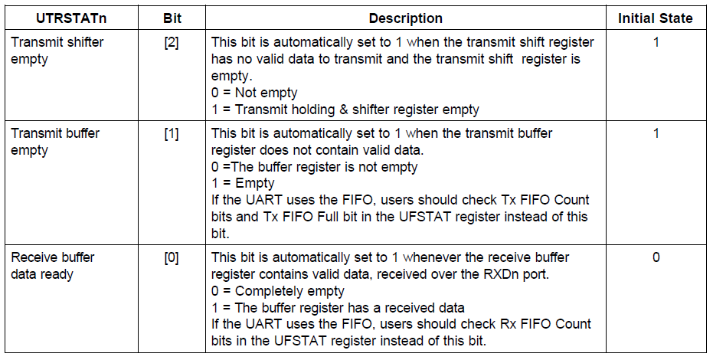
中断请求的产生
UART有7个状态信号：
溢出错误
奇偶错误
帧错误
暂停条件
接收FIFO/buffer数据准备就绪
发送FIFO/buffer空
发送移位寄存器空
由相应的UART状态寄存器UTRSTATn/UERSTATn表示

Slide 20
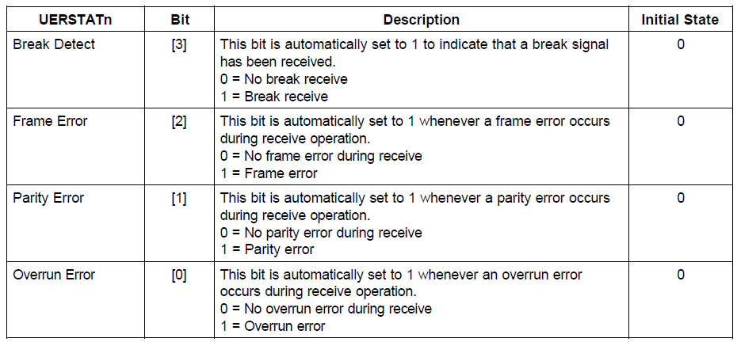
接收错误
溢出错误
奇偶错误
帧错误
暂停条件
如果在控制寄存器UCONn中接收错误状态中断使能位置1，它们能引起接收错误中断请求！

Slide 21
UART中断
UART中断
S3C44B0X系列ARM UART中断分为 三类：
接收中断
发送中断
错误中断
  接收超时中断
  接收数据可用中断

Slide 22
UART中断
UART中断示意图
UART控制寄存器
UCONn
Bit1 Bit0：接收中断使能
接收中断
01：接收中断
Bit3 Bit2：发送中断使能
发送中断
01 ：发送中断
Bit6：错误中断使能
错误中断
1 ：错误中断
Bit7：接收超时中断使能
接收超时中断
1 ：接收超时中断

Slide 23
UART中断
接收中断——数据可用中断
S3C44B0X系列ARM UART接口具有16字节的接收FIFO，接收触发点可以设置为4、8、12、16字节，当接收到的字节数达到接收触发点时，便会触发中断。触发水平由UFCONn决定
接收移位寄存器
16
…
9
触发接收中断
触发点设置=8
8
…
2
1
URXHn
接收FIFO

Slide 24

UART中断
接收中断——接收超时中断
当接收FIFO中的有效数据个数少于触发个数时（注：接收FIFO中至少有一个字节），如果在3个字符的时间内，没有收到其它数据，将触发接收超时中断。
接收移位寄存器
16
…
9
触发接收超时中断
触发点设置=8
8
…
2
1
URXHn
接收FIFO

Slide 25
UART中断
发送中断
S3C44B0X系列ARM UART接口具有16字节的发送FIFO，当发送FIFO达到了触发水平时，便会触发“发送中断”。
UTXHn
注意：触发水平可以为空，4字节，8字节或12字节，由UART FIFO控制寄存器UFCONn决定。
16
…
9
触发发送中断
8
…
2
1
发送移位寄存器
发送FIFO

Slide 26
UART中断
错误中断
在UART接收数据时，如果出现：溢出错误、奇偶错误、帧错误和暂停条件中的任意一个错误时，都会触发错误中断。
溢出错误
奇偶错误
+
触发错误中断
帧错误
暂停条件

Slide 27
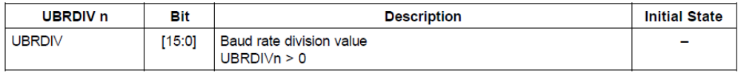
波特率的产生
每一个UART的波特率发生器为收/发器提供一个连续时钟，时钟源可选为S3C44B0X的内部系统时钟。波特率的时钟通过一个16位分频器分频后产生。16位分频器的值由UBRDIVn寄存器定义：
UBRDIVn=（向上取整）[MCLK/（波特率*16）]-1
例如：在系统时钟为40MHz，当波特率为115200时，
UBRDIVn = (int)(40000000/(115200 x 16)+0.5 ) -1
= (int)(21.7+0.5) -1
= 22 -1 = 21

Slide 28
S3C44BOX UART 应用编程
URAT初始化：主要是根据需要对寄存器进行相应的配置。
以中断模式为例
Void uart_Init (int mclk,int baud,char port) //中断模式下初始化设置
{ int i;
if (mclk == 0)
{ mclk = MCLK; }
i = (int)((mclk/16.)/baud + 0.5) -1;
if (port == 0) //UART0 配置各控制寄存器
{ rUFCON0 = 0x0; // 禁用 FIFO
rUMCON0 = 0x0; //禁用AFC
rULCON0=0x3; //正常模式，无奇偶校验，一个停止位，8个数据位
rUCON0=0x345; //RX电平触发，TX电平触发，禁用延时中断，使用RX错误中断，正常操作模式，中断请求或轮询模式
rUBRDIV0 = i; //( (int)(mclk/16/baud + 0.5) -1 );
}

Slide 29
if ((rINTPND&BIT_UTXD0)) /检测uart 发送中断是否已经挂起
{
rI_ISPC = BIT_UTXD0; //清除未决中断
}
if ((rINTPND&BIT_URXD0)) //检测uart接收中断是否已经挂起
{
rI_ISPC = BIT_URXD0; //清除未决中断
}
rINTMOD=0x0;
rINTCON=0x01;
rINTMSK&=~(BIT_GLOBAL|BIT_UTXD0|BIT_URXD0);
pISR_URXD0=(unsigned)Uart0_RxInt; // 将串口接收ISR函数的入口地址放入到相应的中断向量跳转地址中
pISR_UTXD0=(unsigned)Uart0_TxInt; // 将串口发送ISR函数的入口地址放入到相应的中断向量跳转地址中
}

Slide 30
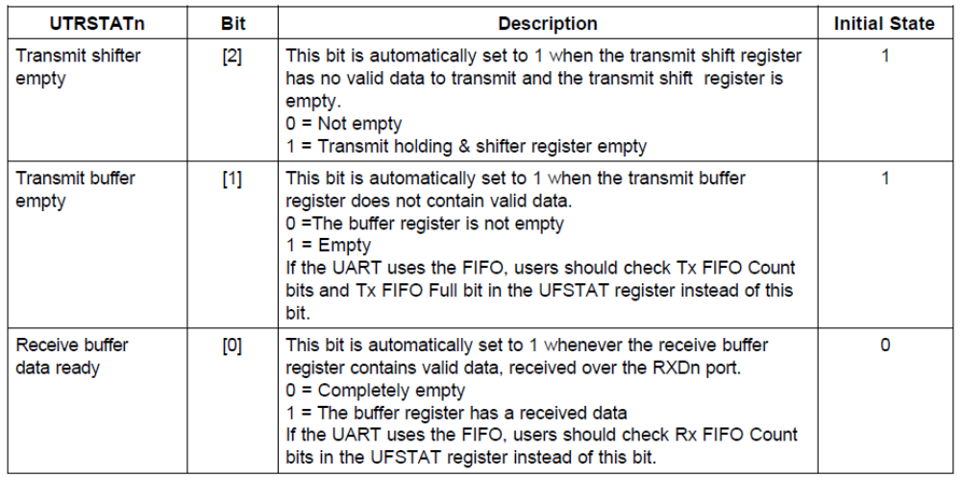
UART通信过程中的两个基本函数——字符的收与发
接收字符的实现函数：
char Uart_Getch(void)
{
if(whichUart==0)
{
while(!(rUTRSTAT0 & 0x1)); //准备好接收数据
return RdURXH0();
}
else
{
while(!(rUTRSTAT1 & 0x1)); /准备好接收数据
return RdURXH1();
}
}

Slide 31
发送字符的实现函数：
void Uart_SendByte(int data)
{
if(whichUart==0)
{
if(data=='\n')
{
while(!(rUTRSTAT0 & 0x2));
WrUTXH0(‘\r’); //发送回车字符
}
while(!(rUTRSTAT0 & 0x2)); //等待，直到THR为空.
WrUTXH0(data);
}

Slide 32
发送字符的实现函数：
else
{
if(data=='\n')
{
while(!(rUTRSTAT1 & 0x2));
WrUTXH1('\r‘);
}
while(!(rUTRSTAT1 & 0x2)); //等待，直到THR为空
WrUTXH1(data);
}
}

Slide 33
函数应用
Void main (void)
{ char c1;
uart_Init();
while(1)
{
while(!(rUTRSTAT0&0x2)); //等待发送缓冲区为空
Uart_Printf(“\n Input a char”);
Uart_SendByte(0xA);
Uart_SendByte(0xD);
c1=Uart_Getch( );
Uart_SendByte(c1);
}
}

Slide 34
键盘输入字符就会马上显示在超级终端上，输入回车符后打印一整串字符

Slide 35
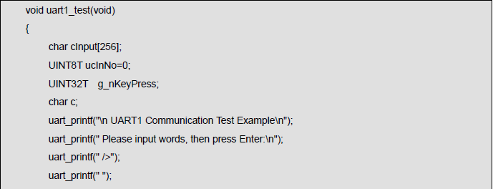

Slide 36
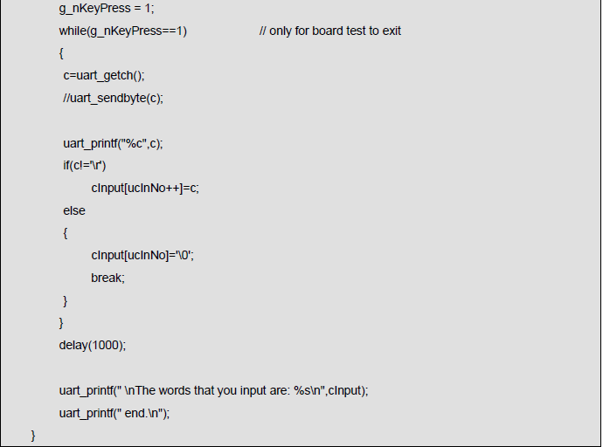

Slide 37
思考题：怎样在本例程的基础上，增加错误检测功能？

